Slide 1


„Ochrona i promocja zdrowia psychicznego dotyczącą psychoedukacji rodziców/opiekunów w zakresie rozwoju i funkcjonowania dzieci i młodzieży”
„Co myślę, co czuję. Twoja Supermoc- Psychiczna Odporność Młodzieży. Profilaktyka problemów psychicznych dzieci i młodzieży”
Neuroróżnorodność (spektrum autyzmu, ADHD),
tożsamość nastolatka - kim jestem?
Zadanie współfinansowane ze środków Samorządu Województwa Mazowieckiego

Slide 2
Neuroróżnorodność - czym jest i jakie ma kluczowe założenia
To koncepcja opisująca naturalne zróżnicowanie sposobów, w jakie ludzkie mózgi przetwarzają informacje, myślenie, uczenie się i funkcjonowanie. Nie jest to zaburzenie, ale idea, że różnice neurologiczne (takie jak autyzm, ADHD czy dysleksja) są naturalnymi wariacjami, a nie wadami, które mogą wnosić unikalną wartość dla ogółu społeczeństwa.
Założenia neuroróżnorodności:
Brak jednej „normy” neurologicznej
Różnorodność nie jest deficytem
Różnica jest wartością

Slide 3
Przykłady neuroróżnorodności:
Spektrum autyzmu
ADHD
Dysleksja
Dyspraksja
Dyskalkulia
Zespół Tourette’a
Synestezja
Symbol neuroróżnorodności

Slide 4
źródło-https://www.dysleksjapodkontrola.pl/post/

Slide 5
Czym jest spektrum autyzmu?
Spektrum autyzmu (ASD – Autism Spectrum Disorder) charakteryzuje się:
trwałymi deficytami w zakresie zdolności inicjowania, podtrzymywania wzajemnych interakcji społecznych i komunikacji społecznej oraz
szeregiem ograniczonych, powtarzających się i nieelastycznych wzorców zachowania, zainteresowań lub działań, które są wyraźnie nietypowe lub nadmierne w stosunku do wieku danej osoby oraz kontekstu społeczno- kulturowego (WHO, 2022).

Slide 6
Dlaczego mówimy o spektrum?
Objawy autyzmu mogą być bardzo różne u różnych osób – od łagodnych po bardzo nasilone. Niektóre dzieci mają trudności z mową, inne mówią płynnie, ale mają problemy w kontaktach społecznych.
Nie istnieje jeden „typowy” obraz autyzmu – każda osoba w spektrum jest inna.

Slide 7
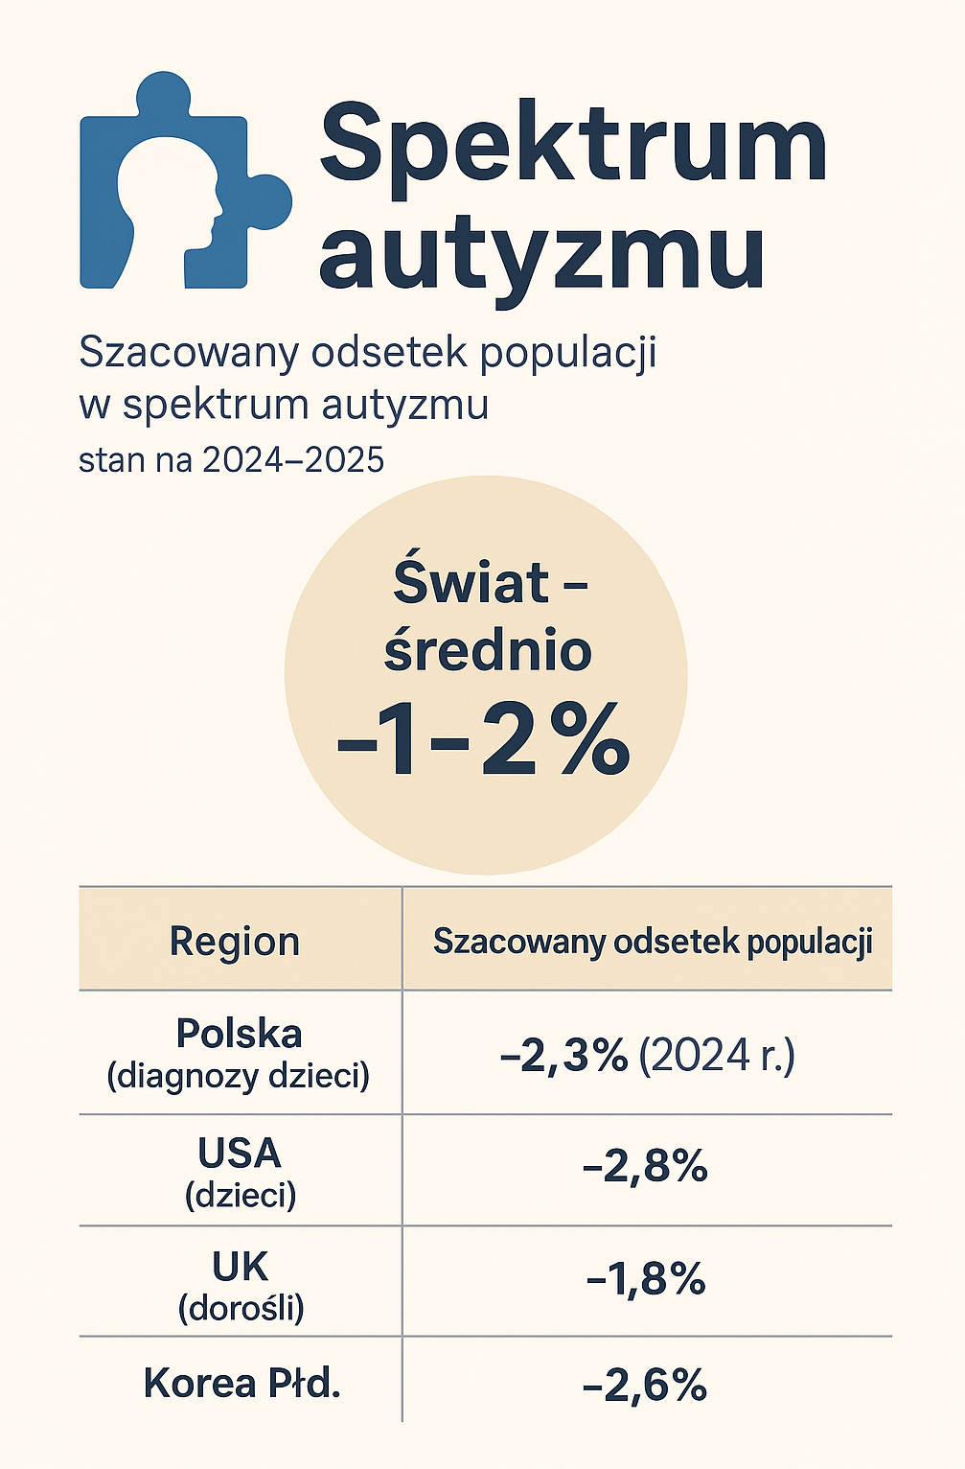
Jak często występuje
Szacuje się, że około 1-2% światowej populacji to osoby w spektrum autyzmu.
dotyczy znacznie częściej chłopców niż dziewcząt — u chłopców jest diagnozowany aż 4 razy częściej. Statystyka ta bywa jednak krytykowana przez niektórych specjalistów, którzy wskazują na różnice w objawach związane z płcią i niewystarczające dopasowanie klasyfikacji do objawów dziewczęcych oraz większą skłonność dziewczynek do dopasowywania się do norm społecznych i wynikające z tego maskowanie trudności.

Slide 8
Objawy autyzmu:
Autyzm jest diagnozowany na podstawie zachowań i cech w 2 obszarach (tzw. diada autyzmu):
Deficyty zdolności nawiązywania i utrzymywania interakcji społecznych i komunikacji społecznej
Powtarzalne, ograniczone, nieelastyczne wzorce zachowań, zainteresowań i aktywności

Slide 9


Slide 10
Zmysły u Autysty:
skrajne odczuwanie bodźców - jako mało intensywne (np. nie czuje uścisku dłoni) albo zbyt intensywne (np. uścisk dłoni czuje tak silnie jak poparzenie).
przeładowane bodźcami- zakrywanie uszu w reakacji na niektóre dźwięki, ataki paniki w miejscach głośnych i/lub tłocznych.
skrajna niechęć do przytulania/dotyku lub odwrotnie – poszukiwanie uczucia uścisku np. przykrywanie się ciężkimi kołdrami, mocne przytulanie, siedzenie w ciasnych przestrzeniach
poszukiwanie intensywnych wrażeń zmysłowych np. mocne podskakiwanie, wpatrywanie się w światło
silne reakcje w odpowiedzi na bodźce np. płacz po dotknięciu specyficznej faktury przedmiotu np. sypkich rzeczy – piasek, kasza, ryż
odczuwanie własnego ciała bez pełnej kontroli nad nim.

Slide 11
Zasady komunikowania z osobami w spektrum autyzmu:
1
4
Jasność i prostota przekazu
Używaj prostych, konkretnych słów.
Unikaj wieloznacznych wyrażeń, ironii i sarkazmu (chyba że wiesz, że są rozumiane).
Daj czas na przetworzenie informacji — nie pospieszaj.
Akceptuj inny sposób wyrażania emocji
Osoba w spektrum może nie okazywać emocji tak, jak jesteśmy przyzwyczajeni — to nie znaczy, że ich nie czuje.
Nie oceniaj braku uśmiechu czy „chłodu” jako braku zaangażowania.
2
5
Szanuj granice i potrzeby sensoryczne
Nie zmuszaj do kontaktu wzrokowego, dotyku czy głośnych miejsc.
Pytaj: „Czy potrzebujesz przerwy?”, „Czy jest coś, co mogę zrobić, żeby było Ci wygodniej?”.
Słuchaj i pytaj zamiast zakładać
Zamiast zakładać, co druga osoba czuje lub chce — pytaj wprost.
Pozwalaj wyrażać potrzeby własnym tempem i w wybrany sposób (mowa, gesty, pisanie).
3
Dawaj przewidywalność
Uprzedzaj o zmianach w planie.
Pokazuj krok po kroku, co się wydarzy (plany obrazkowe, harmonogramy).

Slide 12
Znani Autyści
Anthony Hopkins
Greta Thunberg
Leo Messi
Dan Aykroyd
Michał Matczak vel Mata

Slide 13
Czym jest ADHD?
Zespół nadpobudliwości psychoruchowej z deficytem uwagi to zaburzenie neurorozwojowe, które charakteryzuje się głównie trzema objawami:
trudnościami z koncentracją
impulsywnością
nadmierną aktywnością (hiperaktywnością)
ADHD może występować w proporcji jeden przypadek na 33–50 osób, czyli w 4–5% populacji dorosłych ludzi (Barkley, 2020, s. 153), a z objawów się nie wyrasta.

Slide 14
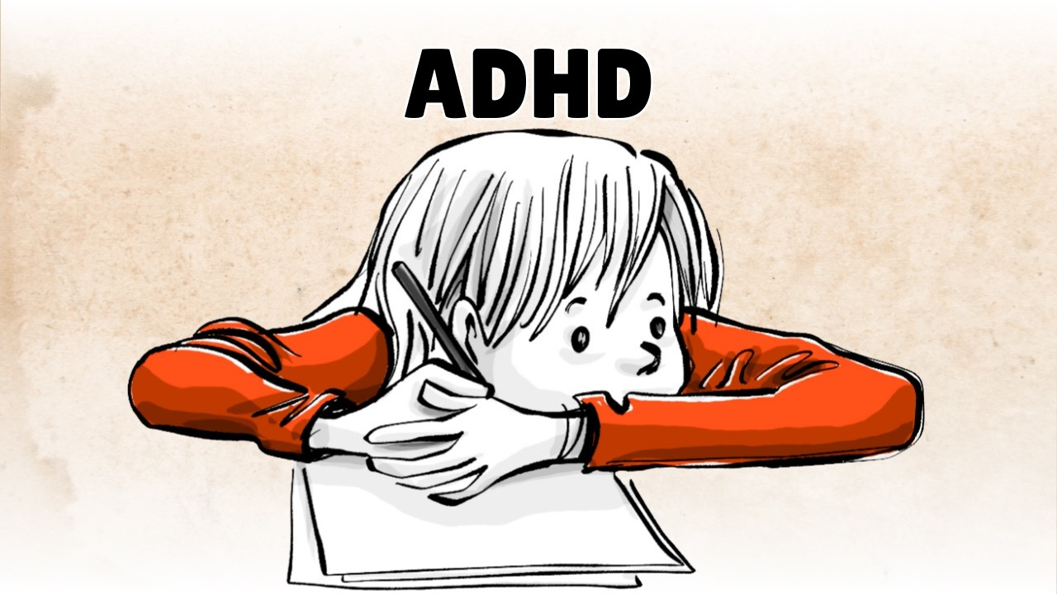

Slide 15
Cechy osoby z ADHD:
Objawy deficytu uwagi:
Nie zwraca uwagi na szczegóły lub błędy wynikające z nieuwagi podczas nauki szkolnej, w pracy czy w trakcie innego rodzaju aktywności
Ma trudności z utrzymaniem uwagi przy wykonywaniu zadań lub w czasie zabawy
Sprawia wrażenie, że nie słucha rozmówcy
Nie realizuje poleceń, ma trudności z dokończeniem pracy domowej zadanej w szkole i z wykonywaniem uciążliwych zadań lub obowiązków w miejscu pracy
Często ma problemy z organizacją działania
Często unika zadań wymagających dłuższego wysiłku umysłowego albo niechętnie się w nie angażuje
Często gubi rzeczy potrzebne do wykonania określonych zadań i czynności
Często i łatwo rozprasza się przez zewnętrzne bodźce
Często zapomina o codziennych obowiązkach
Objawy nadpobudliwości i impulsywności:
Często się czymś bawi, wierci się lub stuka rękami.
Często wstaje z miejsca w sytuacjach wymagających utrzymania pozycji siedzące
Często biega wkoło lub się wspina (w przypadku starszej młodzieży i dorosłych może to być zredukowane do uczucia niepokoju).
Często nie potrafi spędzać wolnego czasu w ciszy.
Często „siedzi jak na szpilkach” i zachowuje się „jak na- kręcona”
Często jest nadmiernie gadatliwa.
Często odpowiada na pytanie, zanim zostanie ono wypowiedziane do końca
Często ma trudności z oczekiwaniem na swoją kolej
Często przerywa i przeszkadza innym

Slide 16
Czym objawia się ADHD u nastolatków?
O ile u młodszych dzieci przeważają objawy nadmiernej ruchliwości i impulsywności, o tyle u młodzieży zauważa się wyraźne przesunięcie w kierunku trudności z organizacją zadań, samoregulacją emocjonalną i podtrzymywaniem motywacji.
nie objawia się już w postaci wyraźnej nadruchliwości, lecz przybiera formę wewnętrznego napięcia, braku spójności w działaniu i obniżonej tolerancji na frustrację.
pojawiają się trudność z utrzymywaniem uwagi podczas zajęć szkolnych, organizacją materiału do nauki, a także z przewidywaniem skutków własnych działań
mogą podejmować impulsywne, czasem ryzykowne decyzje, co wiąże się z podwyższonym ryzykiem zachowań opozycyjnych, łamania norm społecznych lub wchodzenia w konflikty.

Slide 17
Kim jestem? - kształtowanie się tożsamości nastolatka
Złożony proces kształtowania poczucia własnego JA, charakteryzujący się:
Poszukiwaniem siebie
Eksperymentowaniem
Dążeniem do autonomii
Wpływem rówieśników
Budowaniem systemu wartości
Presją społeczną

Slide 18
Kształtowanie się tożsamości nastolatka- co warto wiedzieć
Sedno procesu
Jak to zwykle przebiega (12–20+)
Tożsamość = spójna odpowiedź na pytania: kim jestem? dokąd zmierzam?
Napędzają ją dwa ruchy: eksploracja (próby) i zaangażowanie (wybory).
Zmiany są normą; stabilizacja przychodzi stopniowo.
12–14: dużo prób, wpływ rówieśników, więcej emocji.
15–17: moratorium – intensywne poszukiwania, pierwsze decyzje.
18–20+: większa spójność, ale korekty nadal się zdarzają.
Co wspiera rozwój tożsamości
Co utrudnia i podnosi ryzyko
Styl autorytatywny: ciepło + jasne granice + dialog.
Wspieranie autonomii: pytania o powody i cele zamiast presji.
Przynależność (kluby, drużyny, wolontariat) – bezpieczne pole prób.
Okazje do testów: projekty, mini-staże, nowe aktywności.
Refleksja: rozmowy o wartościach, mocnych stronach, konsekwencjach.
Nadmierna kontrola lub obojętność dorosłych.
Przemoc rówieśnicza, wykluczenie, chroniczny stres.
Brak możliwości bezpiecznej eksploracji.
Długotrwała dezorientacja + obniżony nastrój/lęk.
Jak reagować w praktyce
Kiedy szukać dodatkowej pomocy
Normalizuj + ramy: „Próbowanie jest OK, ustalamy zasady bezpieczeństwa”.
Pytaj zamiast wykładać: „Co chcesz sprawdzić? Jaki plan B?”
Oddawaj decyzje adekwatne do wieku; omawiaj konsekwencje.
Uprzedzaj o zmianach – daj przewidywalność (plan, terminy).
Doceniaj wartości i wysiłek („Widzę, że ważna jest dla Ciebie niezależność…”).
Samouszkodzenia, myśli samobójcze, przemoc, używki.
Gwałtowny spadek funkcjonowania (szkoła/sen/jedzenie/relacje).
Codzienne konflikty mimo prób dialogu i wsparcia.
Długotrwała izolacja i wyraźna utrata zainteresowań.

Slide 19
Polecana literatura:

